Slide 1
ВЛИЯНИЕ ВЕСА ШКОЛЬНОГО ПОРТФЕЛЯ НА ЗДОРОВЬЕ ШКОЛЬНИКА
Работу выполнили: группа учащихся
5а класса МБОУ г. Астрахани «СОШ №61»

Slide 2
Цель работы:
Изучить возможность снижения веса портфеля школьника и разработать рекомендации по улучшению сложившейся ситуации.
Обратить внимание учеников на необходимость контроля веса портфеля с целью охраны собственного здоровья.

Slide 3
Задачи:
Измерить вес школьных портфелей, (на примере 1а класса МБОУ г. Астрахани «СОШ №61»), установить соответствие весов санитарным нормам для школьников.
Выявить причины нарушений санитарных норм.
Доказать влияние тяжелых портфелей на здоровье школьника.
Ознакомиться с опытом зарубежных стран по решению указанной проблемы.
Разработать рекомендации по снижению веса портфеля.

Slide 4
Предмет исследования: школьный портфель обучающихся 1а класса МБОУ г. Астрахани «СОШ №61» .
Объект исследования: обучающиеся школы.
Гипотеза: мы предполагаем, что тяжелый ранец вредит здоровью.

Slide 5
Для того чтобы узнать, как влияет ношение тяжелого ранца на здоровье школьника, мы:
проводили опрос
наблюдали
собирали информацию из книг, журналов, газет; интернета
проводили эксперимент
анализировали данные

Slide 6
ОСАНКА
Правильная осанка формируется в первые годы жизни. Но наиболее важный период – с 4 до 10 лет, когда быстро развиваются механизмы, обеспечивающие вертикальную позу. На формирование неправильной осанки оказывают влияние хронические заболевания, недостаточный по времени отдых и пассивные формы его проведения, неправильное положение тела во время занятий, не соответствующая росту мебель, неудобная обувь и одежда. Не последнюю роль в этом играет вес школьного портфеля.

Slide 7
Отчего портится осанка?

Slide 8
Ношение портфеля, превышающего допустимые нормы, влияет на позвоночный столб и внутренние органы, к тому же ребёнок физически утомляется, идёт нагрузка на сердце. В ближайшем будущем это привёдет к возникновению болей в спине, искривлению позвоночника, испортит осанку и походку, может вызвать радикулит и другие заболевания.

Slide 9
Вес портфеля
Вес портфеля школьника регламентируют Санитарные правила и нормативы, утверждены главным государственным санитарным врачом. Согласно нормам общая масса учебников из расчета на один учебный день в комплекте со школьными принадлежностями, без массы портфеля или ранца, не должна превышать допустимых гигиенических норм для перенесения учениками веса на расстояние до 3 километров.

Slide 10
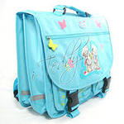
На всё есть нормы
Вес ранца с учебным комплектом не должен превышать
1-2 классы 1,5 кг
3-4 классы 2,5 кг
5-6 классы 3 кг
7-8 классы 3,5 кг
9-11 классы 3,5-4 кг
Кроме того, считается, что вес школьного портфеля не должен превышать 10 % от веса школьника.

Slide 11
Проведение эксперимента

Slide 12
Исследование фактического веса портфелей учеников 1а класса
 | Фамилия Имя | Вес человека | Вес пустого портфеля | Вес портфеля с принадлежностями | Вывод
1 | Абакарова Сабина | 19кг500г | 700г | 2кг | тяжёлый
2 | Баранникова Дарья | 18кг | 1кг | 3кг | очень тяжёлый
3 | Бимебаев Амерхан | 30кг200г | 1кг | 2кг | норма
4 | Гамбарян Нарек | 25кг | 800г | 3кг | тяжёлый
5 | Горбачёва Дарья | 14кг | 1кг | 4кг | очень тяжёлый
6 | Громов Вячеслав | 29кг200г | 900г | 3кг 200г | тяжёлый
7 | Дидаева Юлия | 24кг | 1кг | 2кг 800г | тяжёлый
8 | Зыкалин Максим | 21кг | 900г | 3кг | тяжёлый
9 | Исаева Диана | 34кг | 800г | 2кг 800 | норма
10 | Кадимов Даниял | 25кг | 500г | 2кг 500г | норма
11 | Казейкина Варвара | 17кг | 500г | 3кг | очень тяжёлый
12 | Любимова Валерия | 20кг | 900г | 2кг 800г | тяжёлый
13 | Меджидли Лейла | 17кг | 1кг | 2кг500г | тяжёлый
14 | Нагиев Амиль | 23кг | 500г | 2кг | норма
15 | Намазов Ариз | 21кг | 1кг | 2кг 900г | тяжёлый
16 | Переверзин Дмитрий | 19кг | 600г | 2кг 500г | очень тяжёлый
17 | Синицына Александра | 22кг | 900г | 2кг 800г | тяжёлый
18 | Сухоносова Юлия | 28кг | 800г | 3кг | тяжёлый
19 | Тамурзаев Артур | 25кг | 900г | 2кг 800г | тяжёлый
20 | Шпыркова Надежда | 20кг | 500г | 2кг | норма
21 | Шумеленкова Дарья | 20кг | 800г | 3кг | очень тяжёлый
22 | Юсупова Элиза | 17кг | 500г | 2кг 800г | очень тяжёлый
23 | Апескерова Гукел | 21кг | 450г | 2кг 900г | тяжёлый
24 | Фадеев Максим | 19кг900г | 1кг | 3кг 500г | очень тяжёлый

Slide 13
Итоги эксперимента
Вес портфеля с принадлежностями
Вес пустого портфеля

Slide 14
Социологический опрос
Тип школьного портфеля
Самостоятельная оценка веса портфеля

Slide 15
На что обращают внимание при покупке портфеля

Slide 16
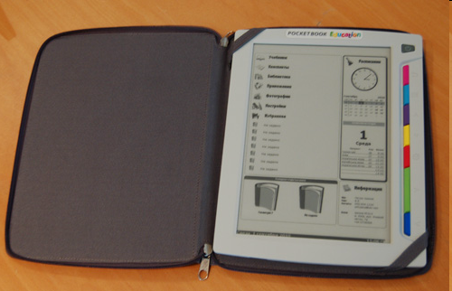
Портфели будущего

Slide 17
Рекомендации учителям:
Купить второй набор учебников для школы.
Оборудовать в школе места для хранения личных вещей.
Носить один комплект учебников на парту.
При составлении школьного расписания необходимо учитывать вес учебных комплектов, так как в один день портфель может быть тяжелый, а в другой – легкий.

Slide 18
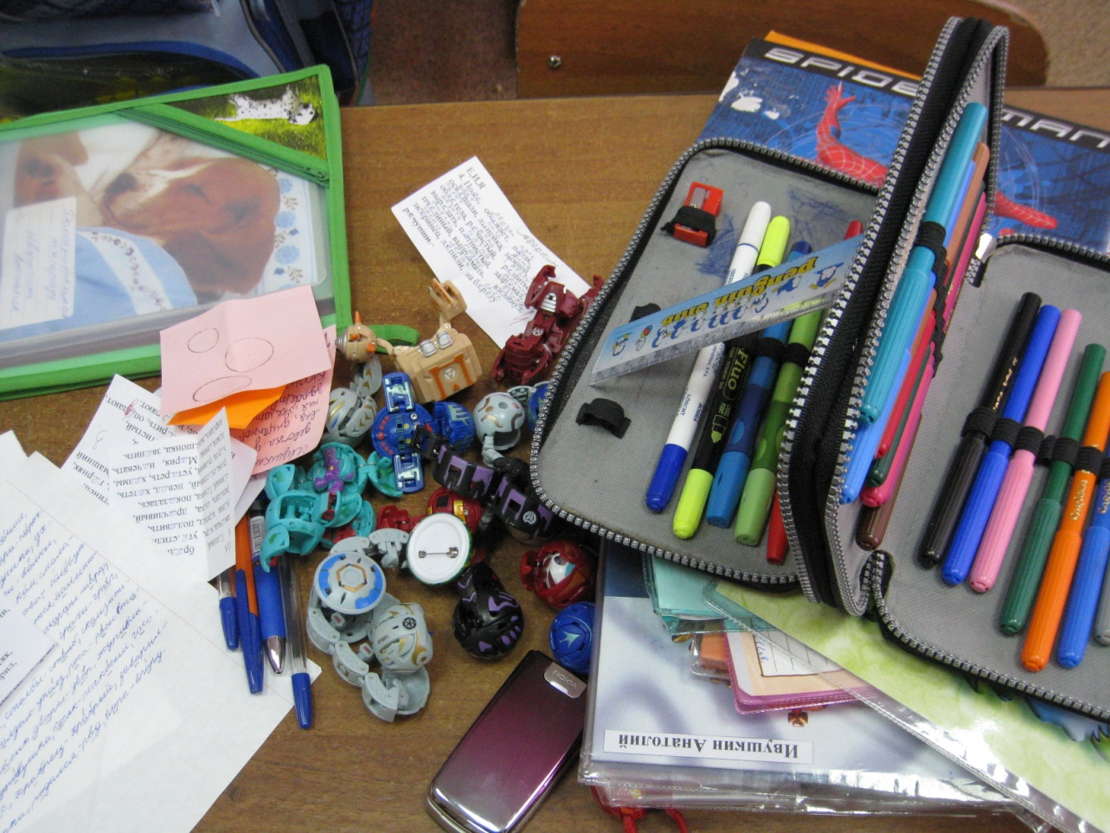
Рекомендации ученикам:
Не носите лишнего в ранцах.
Проверяйте ранец ежедневно и не забывайте вынуть из него ненужные учебники и другие школьные принадлежности.

Slide 19
Рекомендации родителям:
Просим вас: не покупайте тяжелые ранцы!
У ваших детей от тяжелых нагрузок портится осанка.
Ваши дети быстрее устают, таская за своей спиной тяжеловесы.
Пожалуйста, позаботьтесь о ваших детях и об их здоровье!

Slide 20
СПАСИБО ЗА ВНИМАНИЕ

